Slide 1
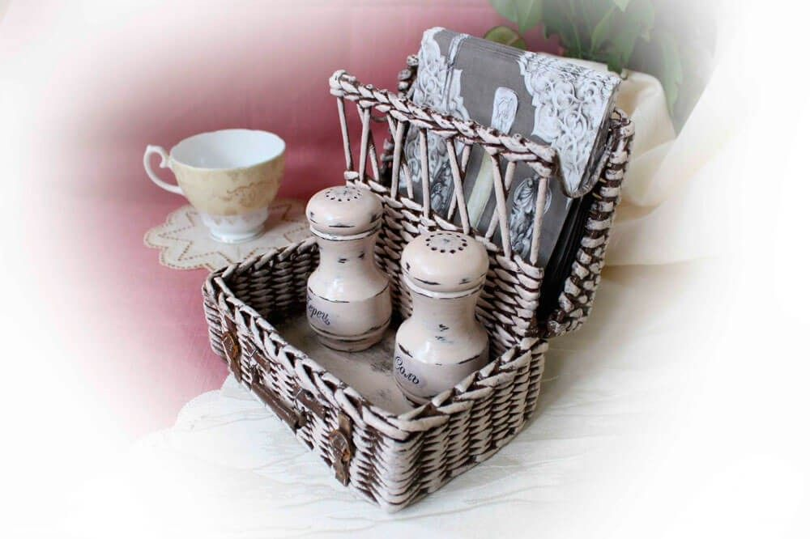
Підставка для спецій
7 кас

Slide 2
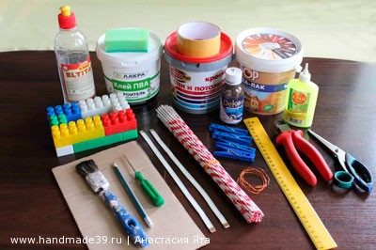

Нам знадобиться:
будь-який супер-клей (у мене типу "Титан");
клей ПВА;
біла акрилова фарба;
акриловий лак;
відтінок бажаного кольору;
форма для обплетення (у мене мій улюблений конструктор);
губка;
двосторонній скотч;
шматок картону;
пензлик;
олівець;
шило;
ножиці;
бокорізи;
лінійка;
прищіпки;
паперові трубочки;
дріт та будь-які ремінці (це для оформлення валізки, будь-який підручний матеріал).

Slide 3
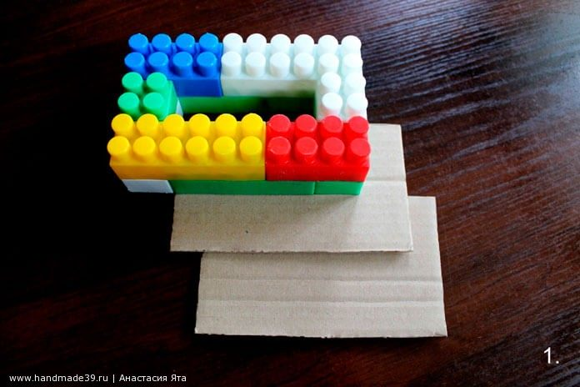
Этапи роботи:
1. Дно біля підставки буде картонне. Потрібно вирізати два прямокутники за розміром нашої форми (фото 1).

Slide 4
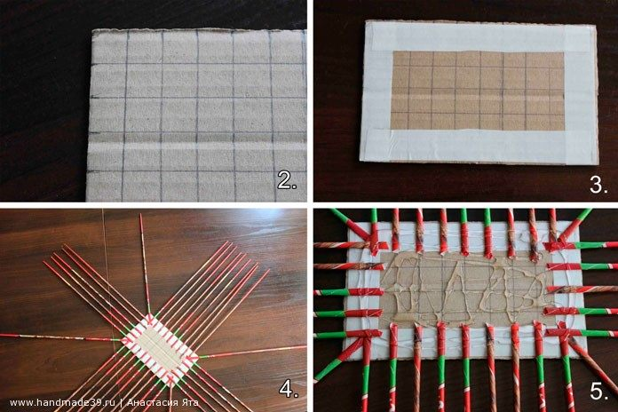
Один із прямокутників розкреслимо. Відстань між смужками приблизно 1,5 див (фото 2). Потім по краях приклеїмо смужки двостороннього скотчу (фото 3). І, орієнтуючись по смужках, приклеїмо трубочки – це будуть стійки (фото 4). Добре змастимо поверхню клеєм (фото 5).

Slide 5
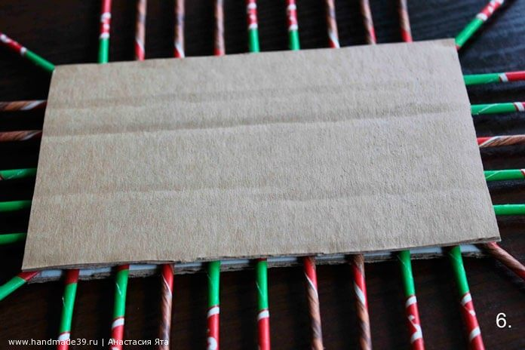
Накриваємо все другим шматком картону (фото 6) та ставимо під прес. З моїм клеєм вистачило кілька годин, щоб добре все склеїлося. Якщо склеювати клеєм ПВА, краще на ніч залишати під пресом.

Slide 6
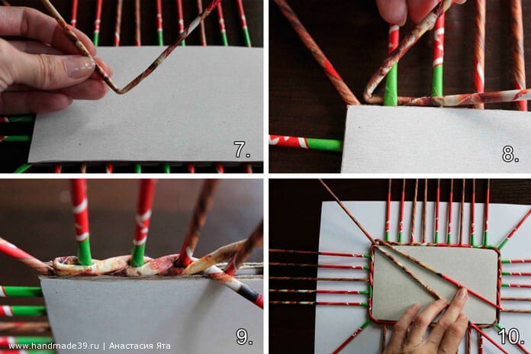
Тепер будемо плести. Для початку обплетемо денце по колу. Беремо робочу трубочку (робочі трубочки повинні бути вологими), згинаємо навпіл (фото 7), підставляємо до стійок (фото 8) і плетемо мотузкою, як на фото 9. По закінченні робочі трубочки загинаємо, щоб поки не заважали (фото 10).

Slide 7
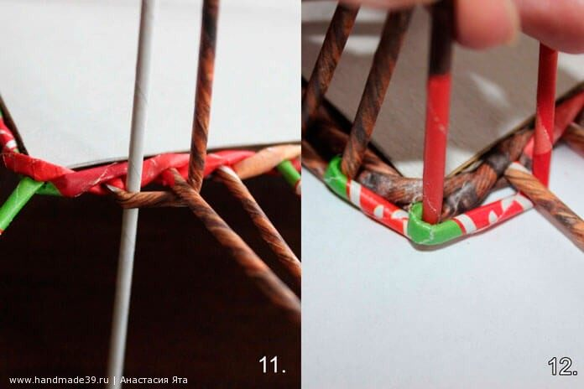
Піднімаємо стійки, як на фото 11. Біла трубочка тимчасова замість неї встане остання стійка по колу. При піднятті стійок зверніть увагу на кути, кутова стійка повинна підніматися на рівні кута (фото 12).

Slide 8
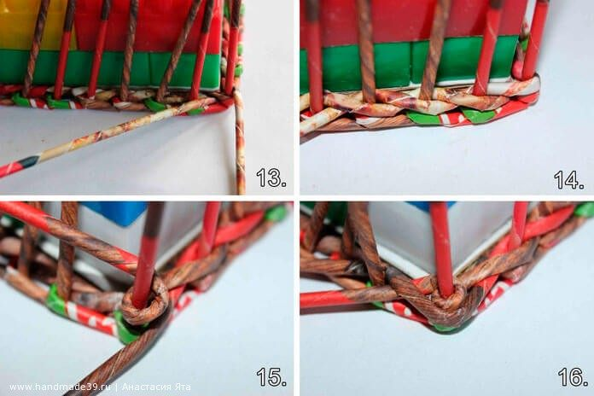
Стійки підняли, робочі трубочки повернули на місце (фото 13). Вставляємо форму, за якою вирізали дно і обплітаємо «мотузкою» (фото 14). Кути обплітаємо так, як показано на фото 15 та 16.

Slide 9
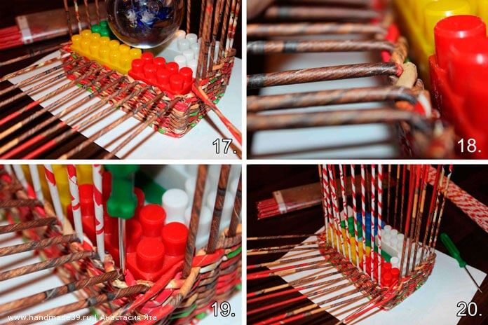
3. Доплітаємо до потрібної висоти (у мене 4,5 см) і переходимо до кишеньки. По одній із сторін опускаємо стійки горизонтально (фото 17, 18). І поруч із кожною опущеною стійкою вставляємо додаткові стійки (фото 19, 20). На фото крайні стійки не вставлені, але під час роботи я їх також додам..

Slide 10
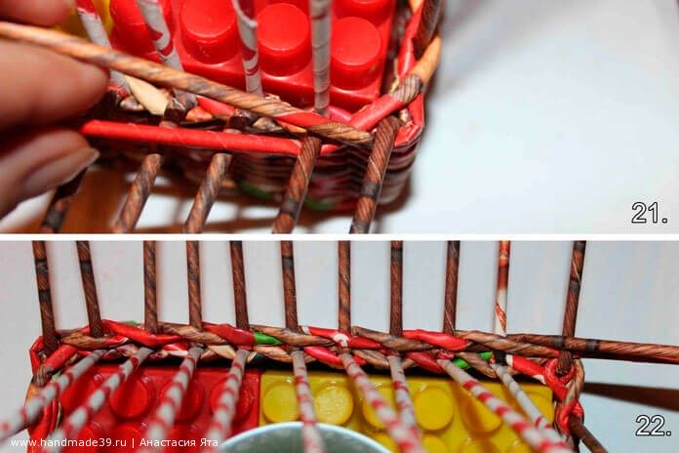
Зараз плестимемо дно кишеньки на загнутих стійках. Перший ряд так і плетемо двома трубочками «мотузку» (фото 21, 22).

Slide 11
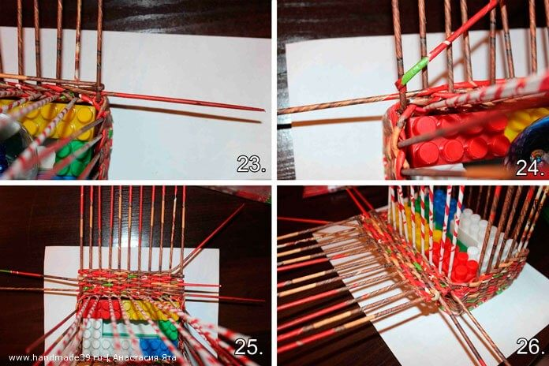
Наприкінці першого ряду один кінець трубочки залишаємо стирчить, а другий загинаємо (фото 23) і плетемо ситцевим плетінням. Наприкінці ряду залишаємо кінець трубочки та приклеюємо для третього ряду нову трубочку (фото 24). Продовжуємо плести ситцевим плетінням. Повинно вийти, як на фото 25 та 26. Зліва та праворуч у нас додалося по дві стійки. У мене вийшло приблизно 3,5 см плетіння.

Slide 12
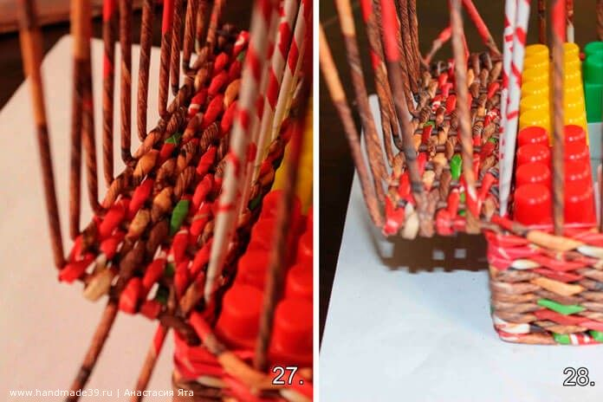
Далі піднімаємо всі стійки нагору (фото 27, 28).

Slide 13
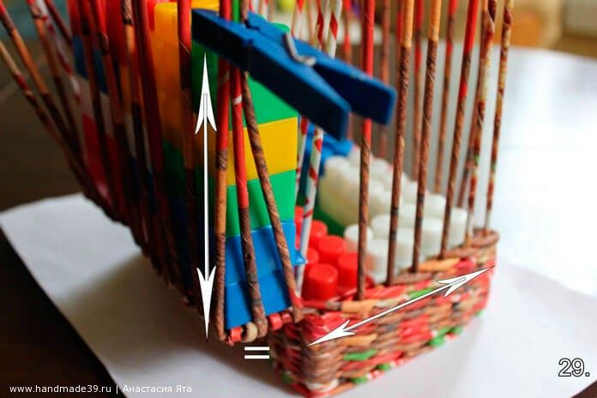
Тут можна плести без форми, але, так як у мене конструктор і мені не важко складити форму, я використовую цю форму. На фото 29 видно, що бічні стійки я притискаю до кутової і фіксую їх прищіпкою (з обох боків).

Slide 14
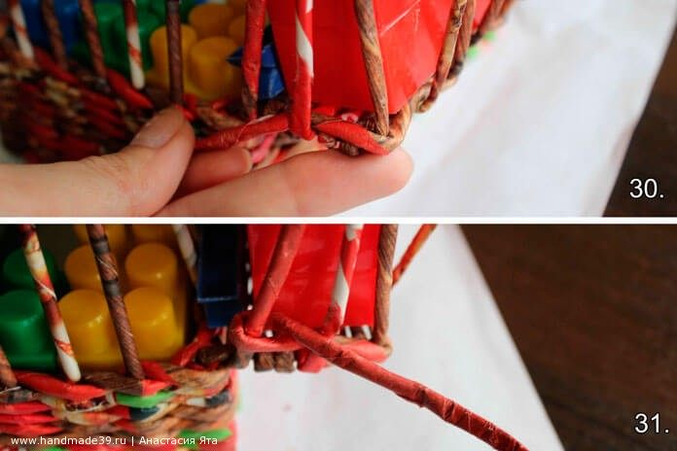
Продовжуємо і далі плести ситцевим плетінням. Бічні сторони проплітаємо як на фото 30 та 31.

Slide 15
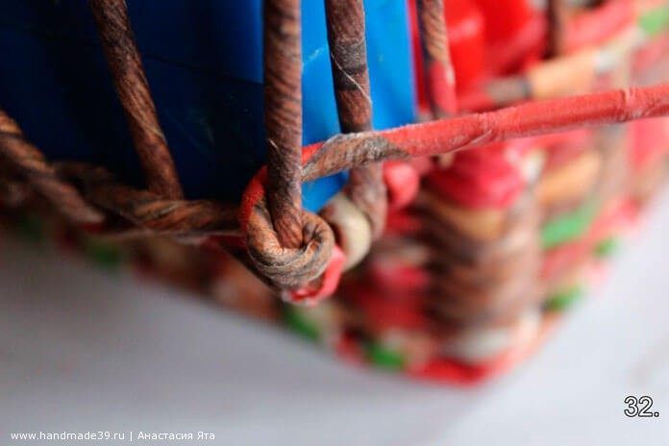
На кутах, коли робоча трубочка проходить за стійкою, проводимо її довкола стійки (фото 32).

Slide 16
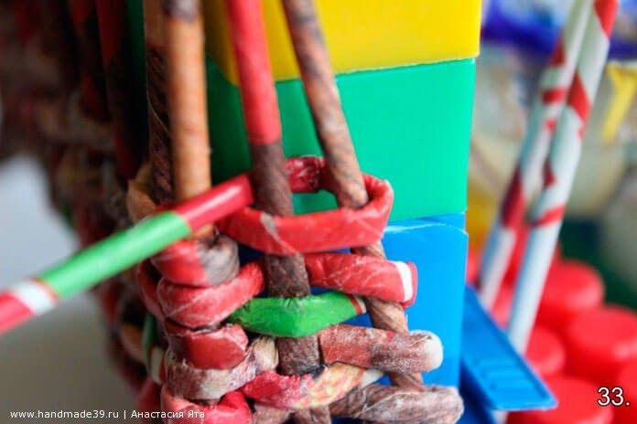
Чим вище плетіння, тим менше відстань між стійками на бічних стінках, тому я починаю обплітати дві крайні стійки разом (фото 33).

Slide 17
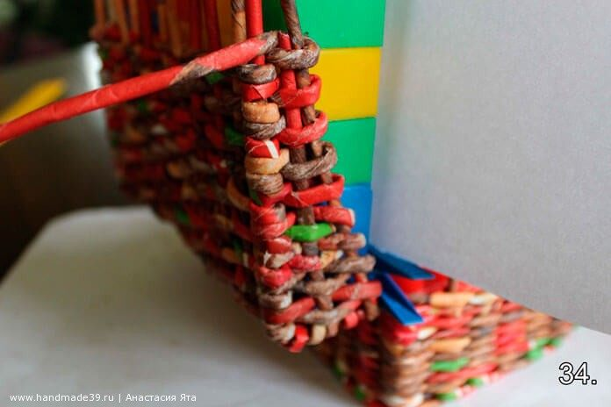
Коли бічні стояки вже впритул притиснуться один до одного, я обрізаю одну з них (фото 34).

Slide 18
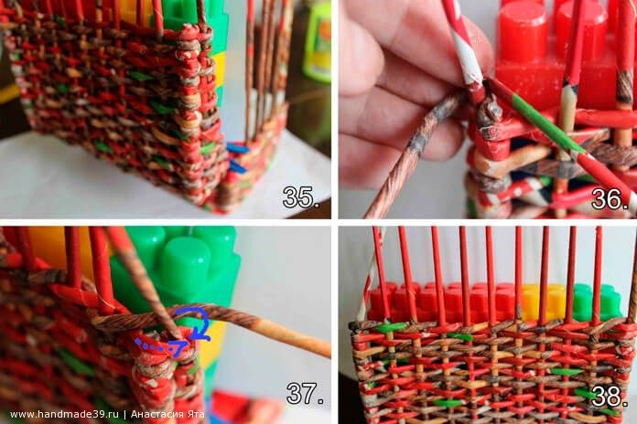
Перед тим, як сплести останній ряд, я зрізаю кутові стійки (фото 35). Додаю до робочої трубочки другу трубочку (приклеюю її до стійки – фото 36). Плету останній ряд мотузкою і в кінці обрізаю трубочки і ховаю кінчики до стійки (фото 37).

Slide 19
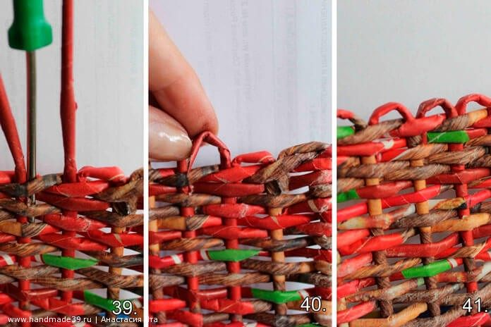
Стійки обрізаємо та заправляємо (фото 39-41).

Slide 20
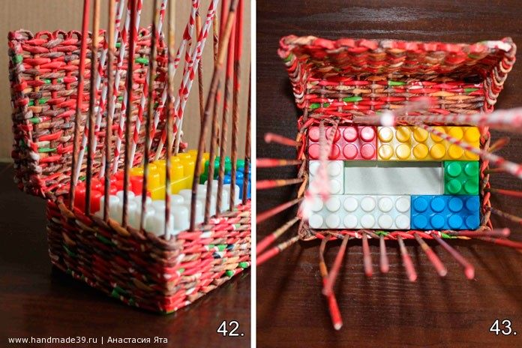
Фото 42, 43 – так виглядає наша робота на даному етапі.

Slide 21
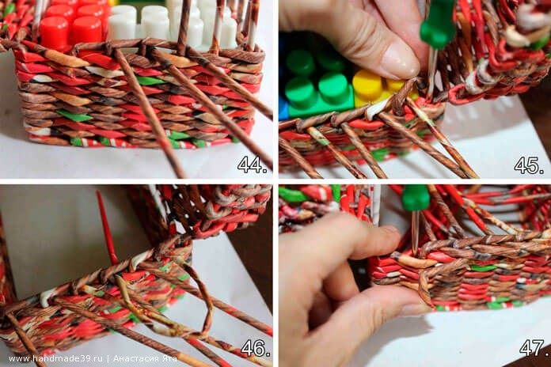
Далі нам треба загнути стійки, які заважають зараз плести передню стінку кишеньки (фото 44-47).

Slide 22
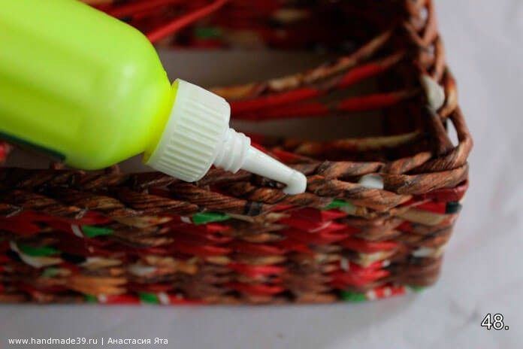
Промазуємо клеєм загинання (фото 48). Вона залишається сохнути, а ми перейдемо до передньої стійки кишеньки.

Slide 23
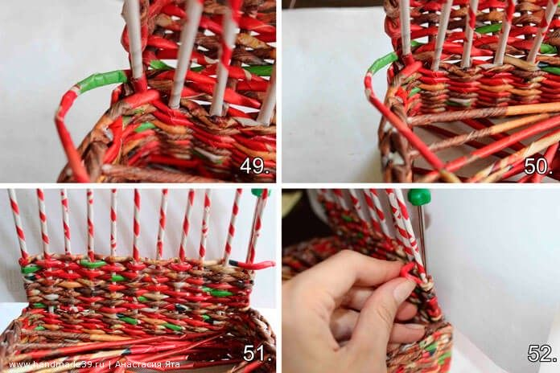
5. Повертаємося до кишеньки. Тепер видно, що я додала крайні стійки. До стійки ліворуч я приклеюю трубочку і плету ситцевим плетенням (фото 49, 50). На висоті 4,5 см я закінчую плетіння, обрізаю трубочку та заправляю до крайньої стійки (фото 51, 52).

Slide 24
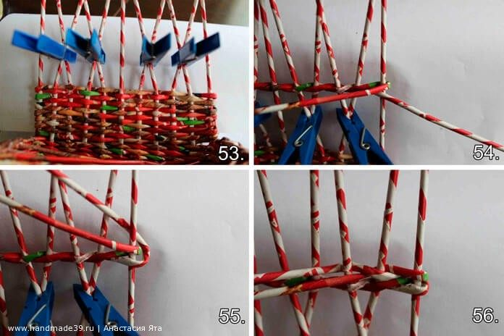
Потім я перехрещую стійки, як на фото 53 і фіксую їх прищіпками. Продовжуємо плести «мотузкою», підставивши трубочку (фото 7, 8). Переходимо на другий ряд і знову плетемо «мотузкою» (фото 54-56).

Slide 25
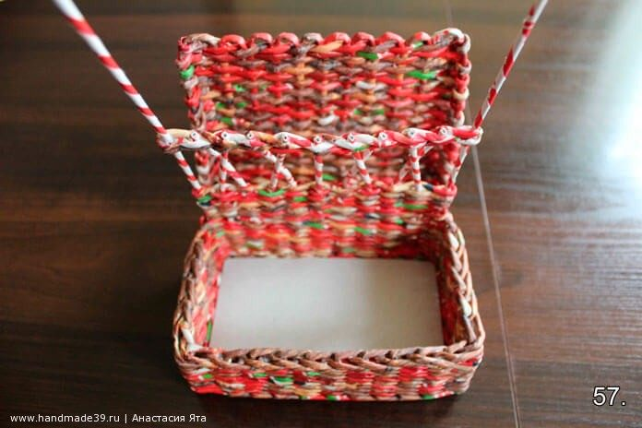
Наприкінці другого ряду обрізаємо робочі трубочки та кінці заправляємо. Обрізаємо стійки, окрім крайніх. Промазуємо «пенічки» клеєм ПВА. І відразу обрізаємо кінці стійок, які ми раніше загнули, якщо клей висох (фото 57).

Slide 26
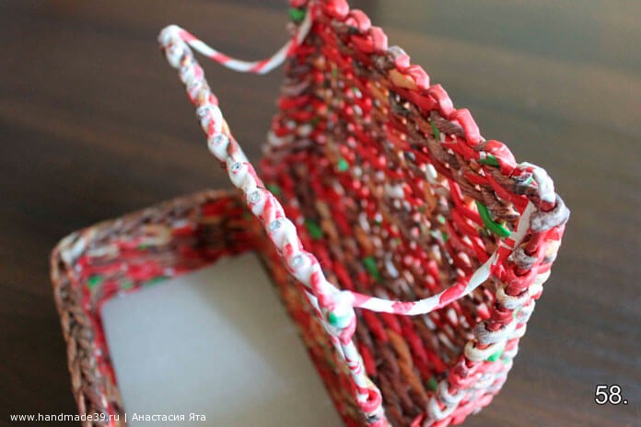
Крайні стійки, які у нас залишилися стирчати, загинаємо та підклеюємо, як на фото 58.

Slide 27
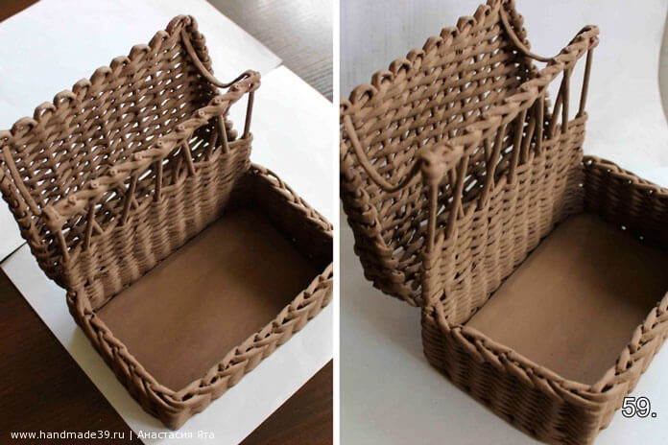
6. Коли клей висохне, ґрунтуємо роботу. Можна ґрунтовкою або клей ПВА + вода 1:1.
Даємо добре просохнути та покриваємо темною фарбою. Я в білу фарбу додала коричневий відтінок (фото 59).

Slide 28
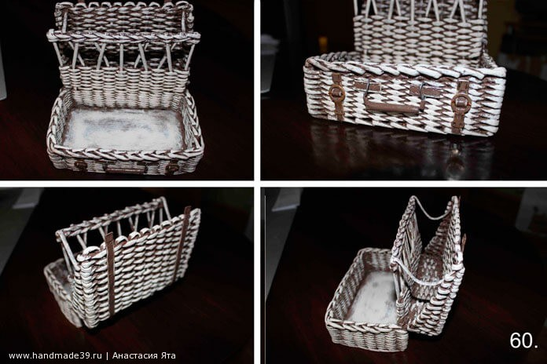
Фарба висохла, починаємо наносити патину. Робимо це світлою фарбою за допомогою губки. Наприкінці покриваємо роботу лаком (фото 60).

Slide 29
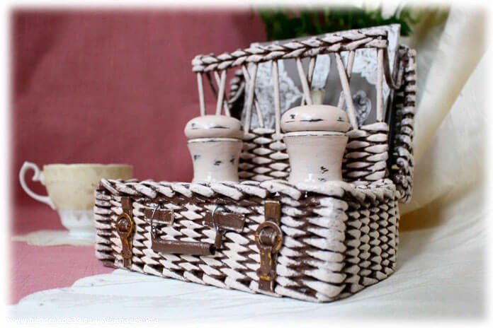
Щоб наша підставка була схожа на валізку, приклеюємо до неї ремінці та ручку. Тут уже можна пофантазувати!

